Slide 1

RPG游戏
——C++程序设计

Slide 2
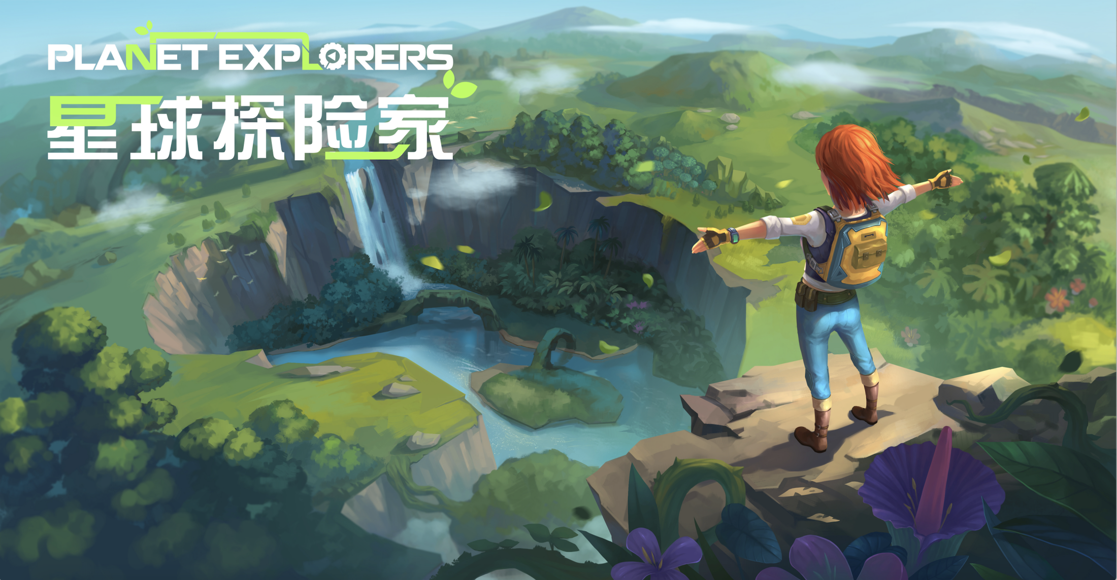
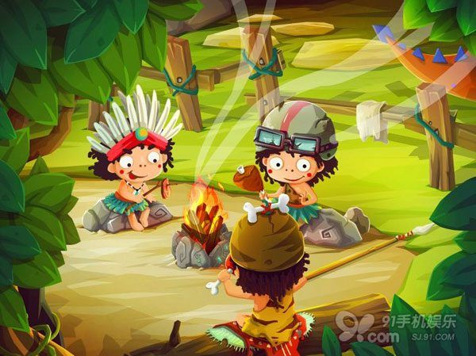
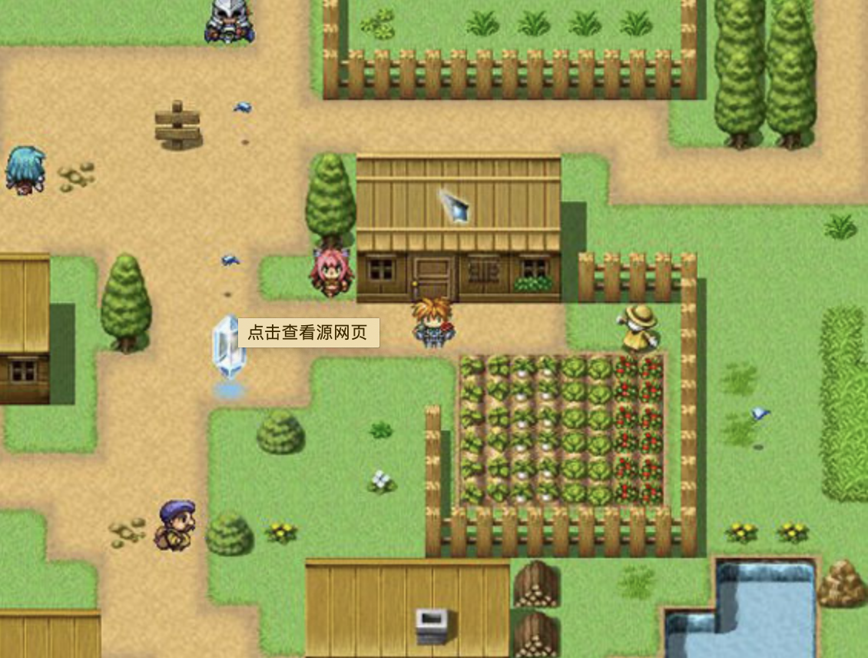
RPG（role playing game 角色扮演）游戏
RPG游戏代入感强，自我实现感更容易得到满足。RPG游戏像是一个人梦想的世界，它给人一种新奇的世界观，里面的主角们就像我们处在那个世界，自己就是在那个故事里的人，我们充满好奇去冒险，经历不同的故事，在这个世界去完成自己纵横江湖亦或是终老山林的梦想，它是另一片天地，容纳着我们许多未实现的梦想

Slide 3
世界观
这片大陆有一种名为史莱姆的怪物，攻击力不强，
但对农业和经商马队来说，史莱姆的威胁是巨大的。
大陆东隅有一个古老的王国，现在的国王十分昏庸……
前段时间才能出众的大王子走访国土时被叛军掳走，国都陷入混乱中
此时，身为武士的你主动请缨前往寻找并带回大王子……

Slide 4
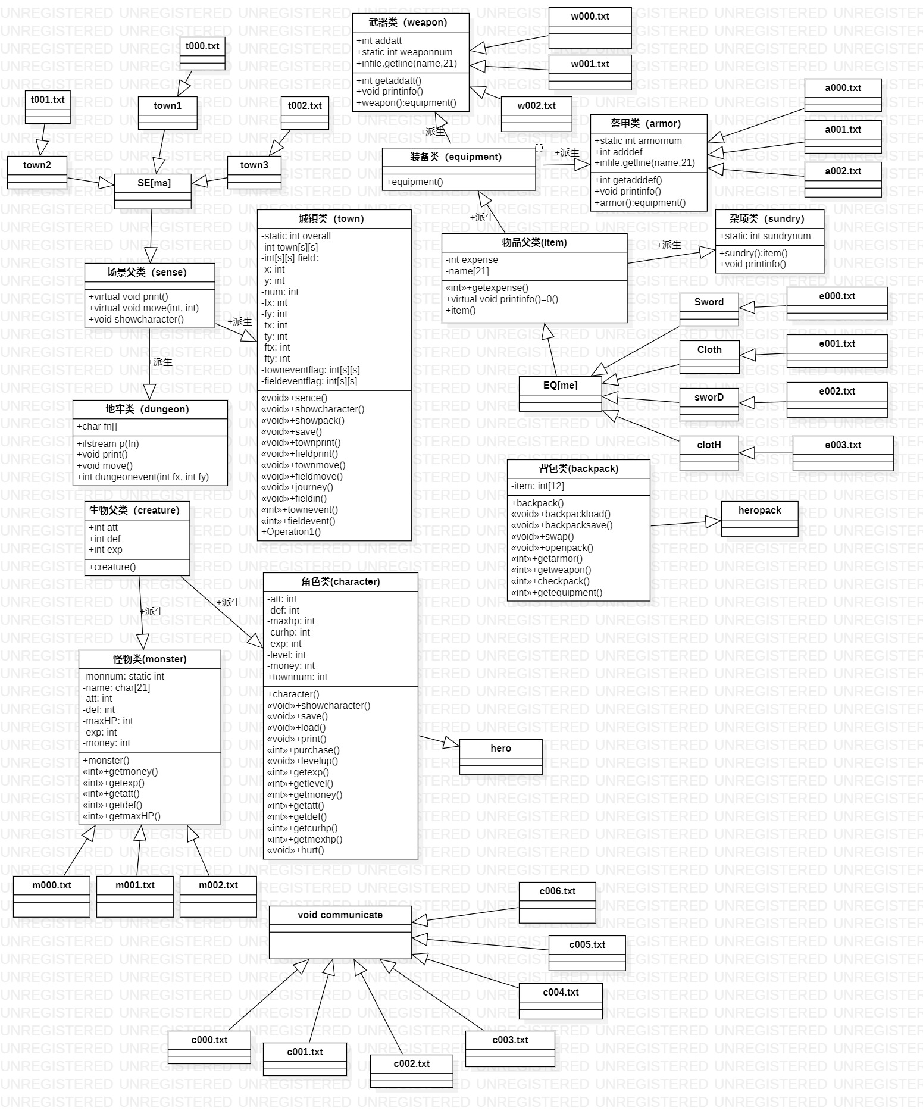
总 类 图
01
DESIGH

Slide 5
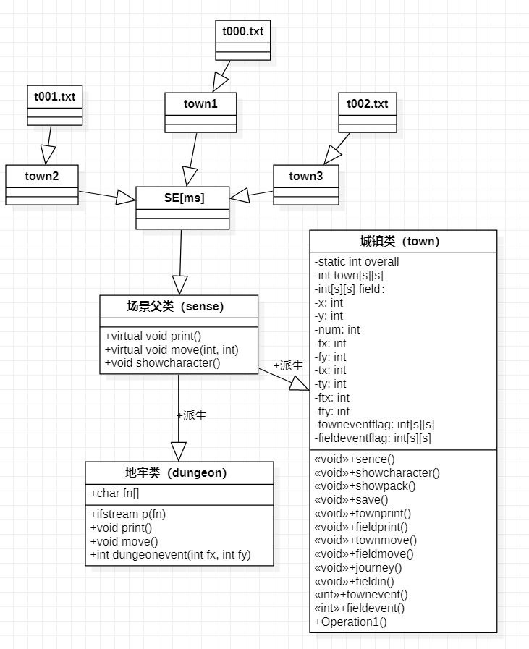
场 景 类
01
DESIGH

Slide 6
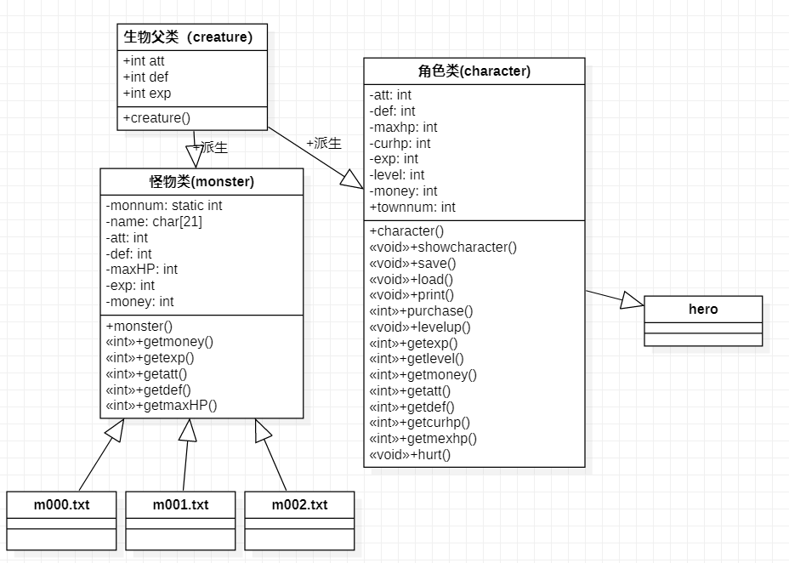
生 物 类
01
DESIGH

Slide 7
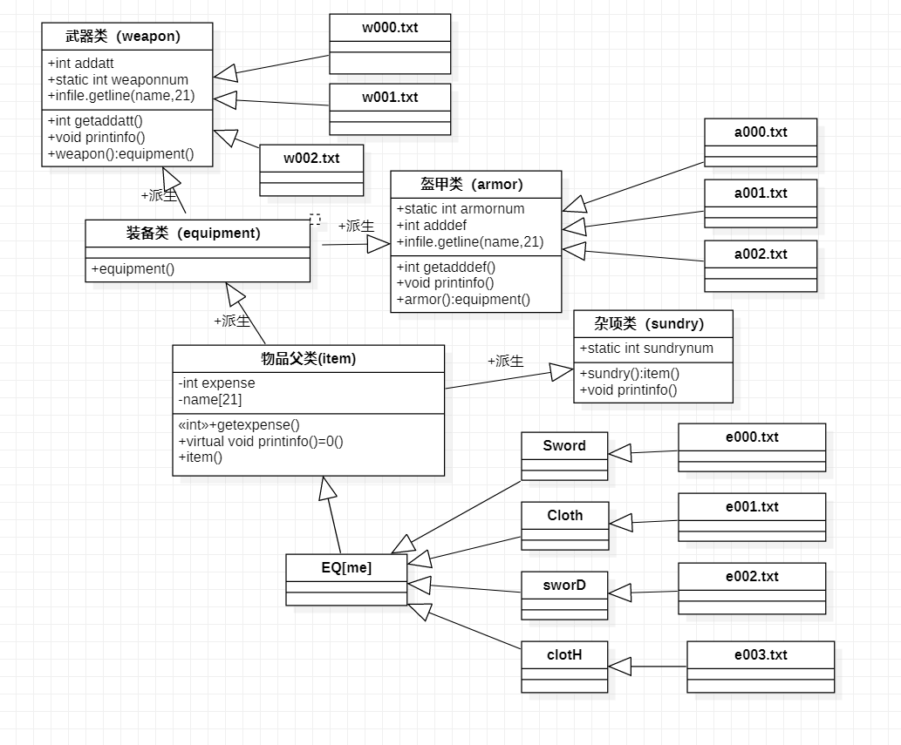
物 品 类
01
DESIGH

Slide 8
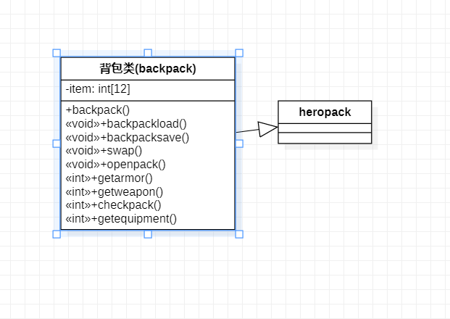
背 包 类
01
DESIGH

Slide 9
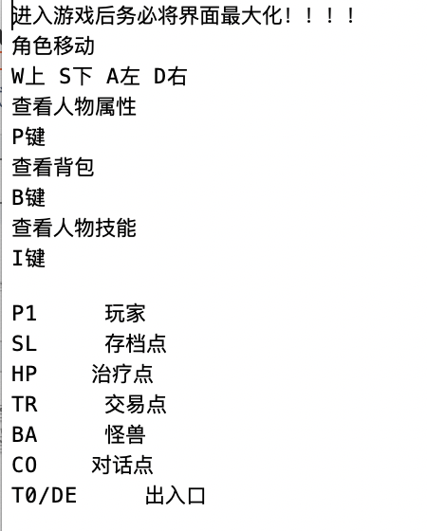
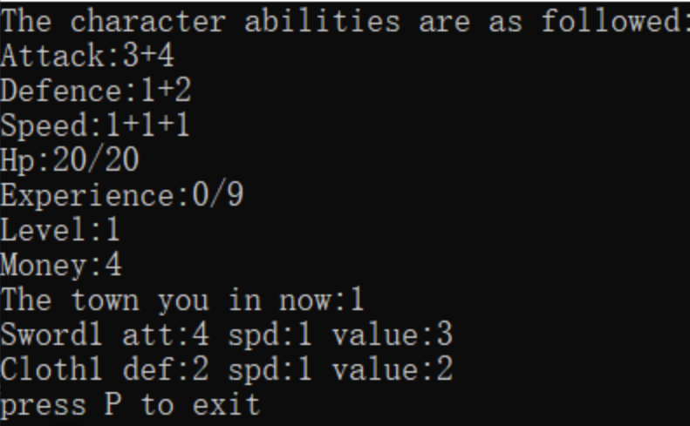
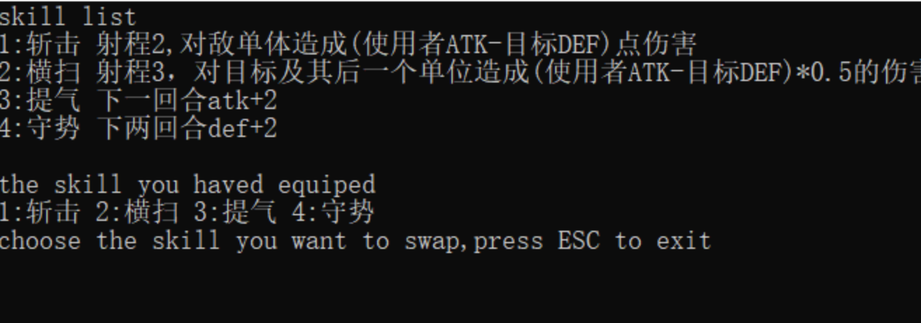
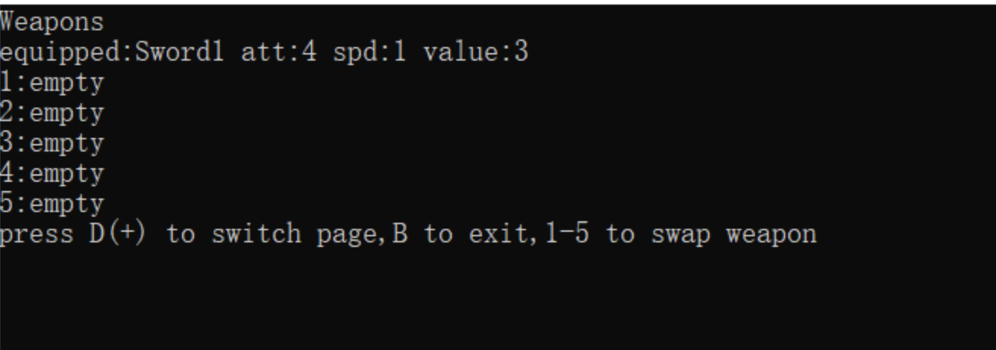

Slide 10
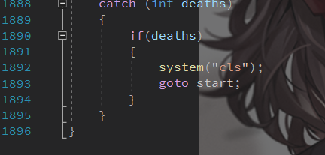
谢谢观看

